Slide 1
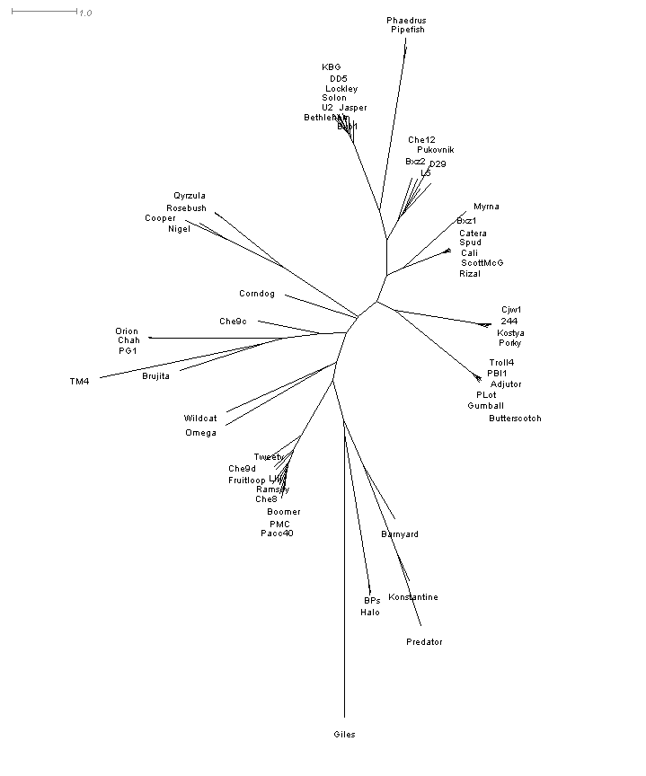
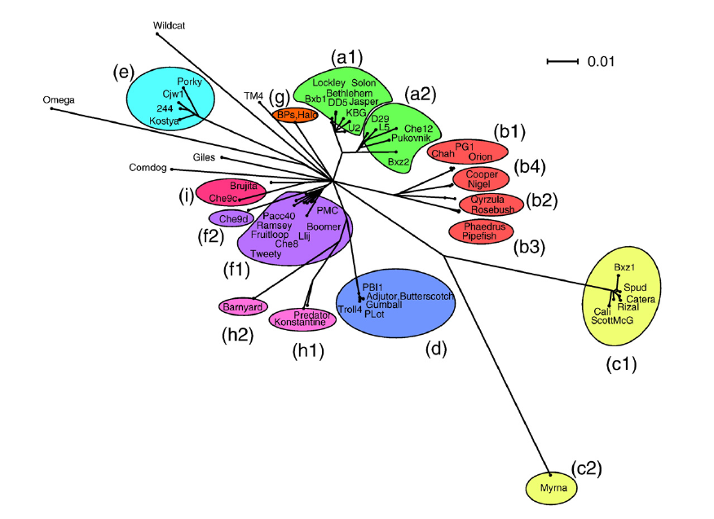
B3
A1
A2
B2
C2
B4
C1
B1
E
D
F2
F1
H2
H1
G

